Slide 1


Detección de enfermedades en maíz mediante IA optimizada para implementación en dispositivos de borde
Detección de enfermedades en maíz mediante IA optimizada para implementación en dispositivos de borde
Maestría en Inteligencia Artificial
Noviembre de 2025
Presenta:
Nicolás Castillo Ojeda
Andrés Felipe Flórez Olivera
Oscar Javier González Zárate
Luis Eduardo Macea Zabaleta
Dirección:
Carlos Julio González, Ph.D.

Slide 2

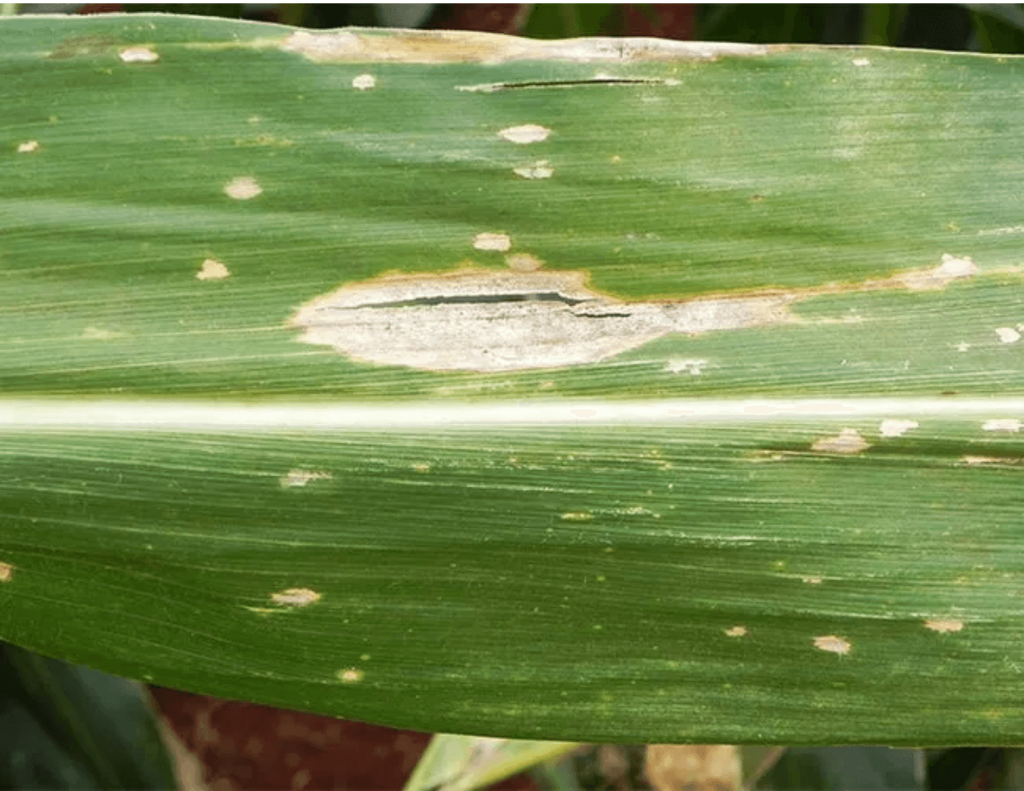
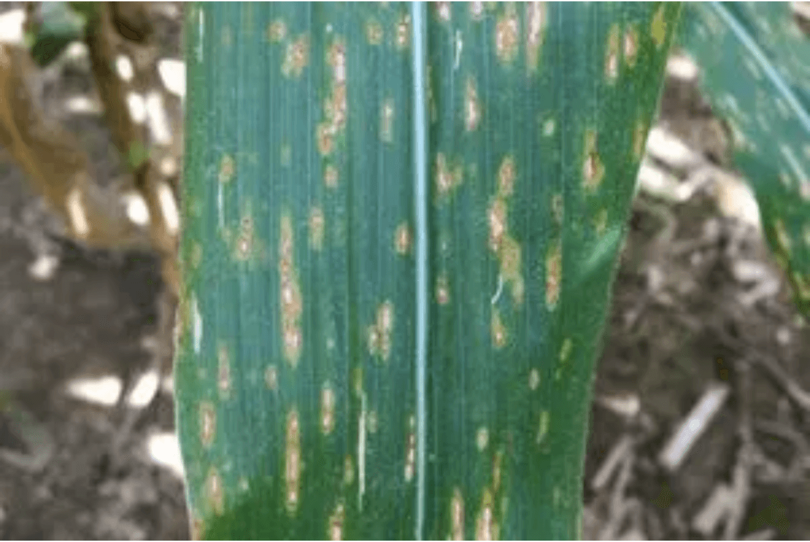
Introducción: Problemática Central
Las enfermedades foliares (roya común, mancha gris, tizón foliar) comprometen la productividad agrícola
Diagnóstico tradicional presenta limitaciones críticas:
Subjetivo
Lento
Poco escalable
Soluciones tecnológicas requieren conectividad e infraestructura de cómputo constante
Condiciones poco realistas en zonas rurales de Sudamérica con infraestructura restringida
Enfermedades fúngicas del maíz
Mancha gris - Diagnóstico visual complejo

Slide 3
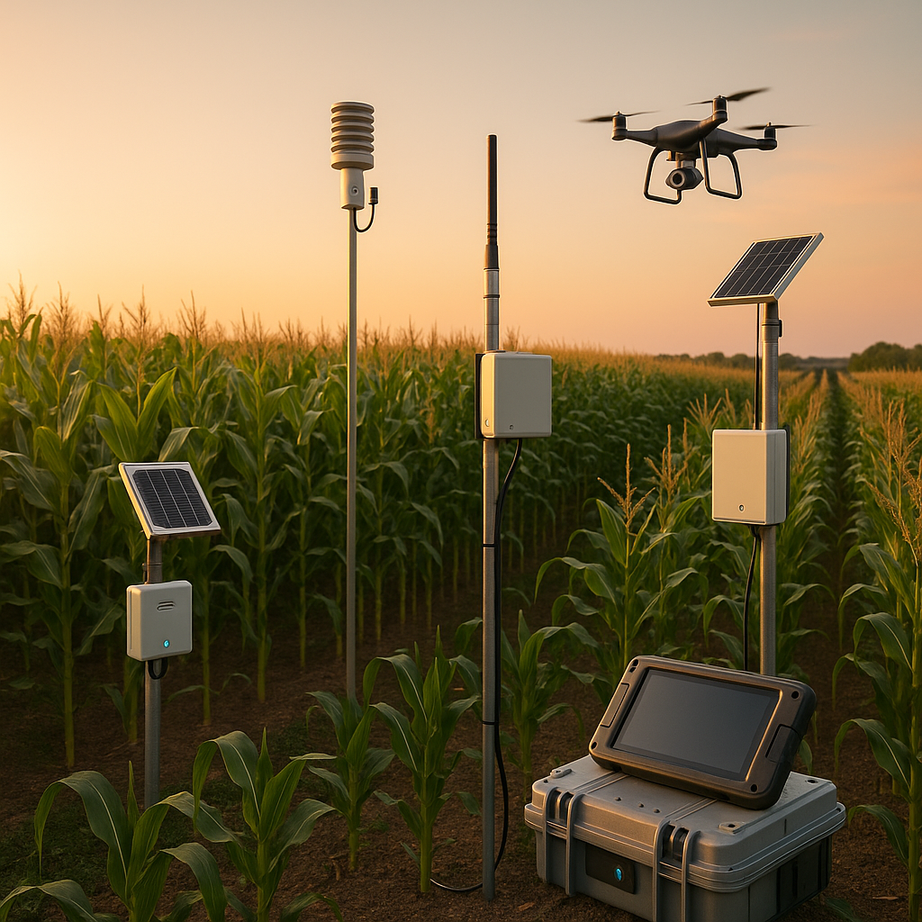




Introducción: Edge Computing como solución
Tiempo
Sin conectividad
Diagnósticos rápidos y objetivos en tiempo casi real
Despliegues distribuidos en entornos con conectividad limitada
Bajo costo
Precisión
Reducción de costos mediante infraestructuras ligeras
Aplicaciones focalizadas de insumos
PROPUESTA DEL PROYECTO
Implementar sistema de diagnóstico automatizado basado en visión por computador para dispositivos de borde capaz de operar sin dependencia de la nube y con recursos computacionales restringidos.

Slide 4
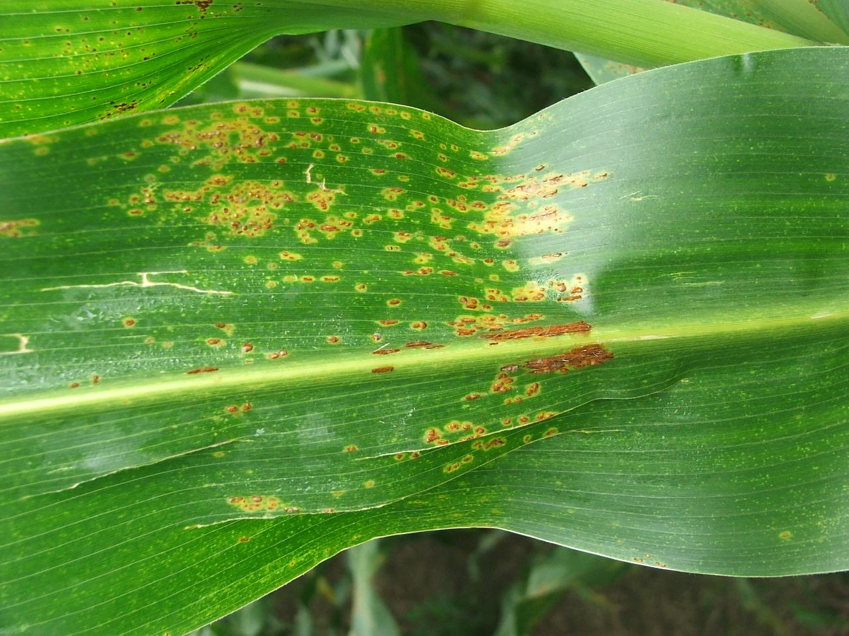
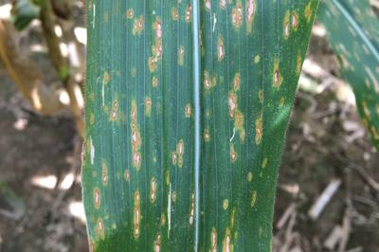
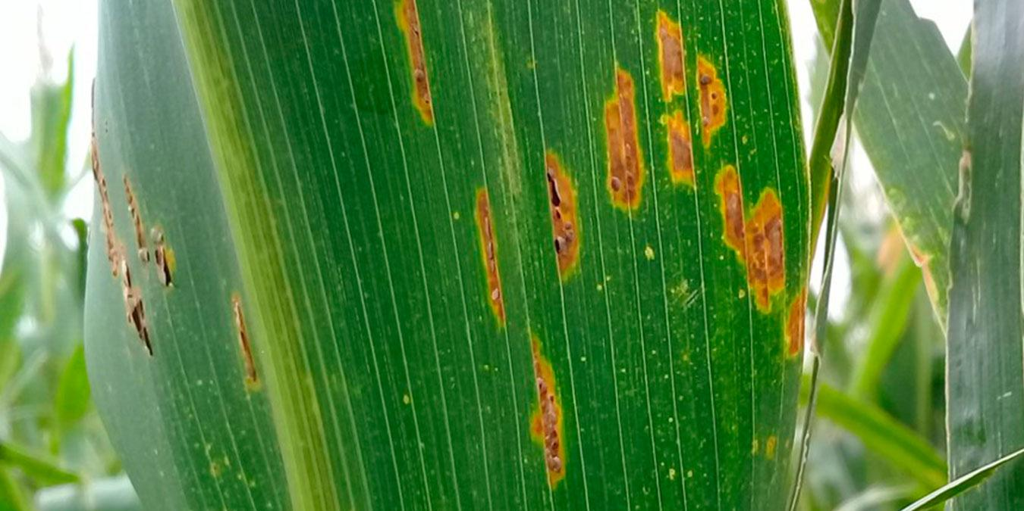
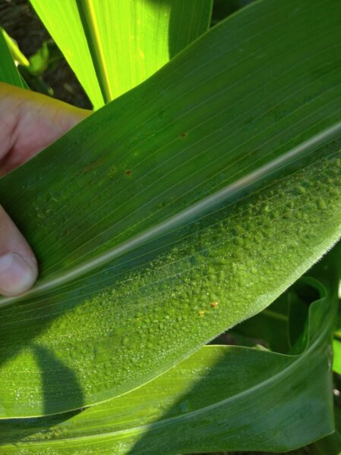
Objetivo del proyecto
Diseñar e implementar un modelo de visión por computador, basado en aprendizaje supervisado y optimizado para ejecución en dispositivos de borde
El sistema debe detectar y clasificar roya común, mancha gris, tizón foliar y plantas sanas en maíz, con umbrales de desempeño, de acuerdo con criterios mínimos del estado del arte.
Roya común
Mancha gris
Tizón foliar
Plantas sanas
UMBRALES DE DESEMPEÑO A SER ALCANZADOS
OBJETIVOS ESPECÍFICOS
Recopilar un conjunto de datos representativos de la problemática.
Prototipar y comparar arquitecturas livianas, seleccionando el mejor modelo base.
Optimizar el modelo seleccionado para ejecución en borde.
Evaluar y comparar un modelo base y su versión optimizada en una aplicación.
Precisión (Accuracy)
Recall por clase
> 85%
> 80%

Slide 5
Detección de enfermedades en maíz mediante IA optimizada para implementación en dispositivos de borde
Metodología

Slide 6
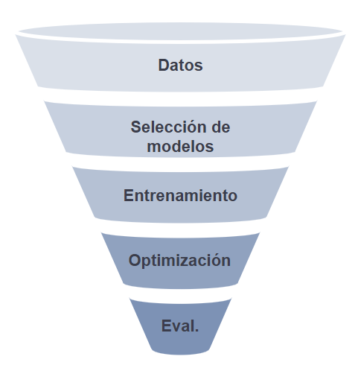





Metodología
✔ Selección de dataset Kaggle + RoboFlow.
✔ Exploración.
✔ Data augmentation (transformaciones espaciales).
✔ Split (train, validation, test).
✔ Selección de 4 modelos (MobileNetV3-Large, EfficientNet-LiteB0, MobileViT y PMVT).
✔ Creación Pipeline.
✔ Entrenamiento modelos.
✔ Selección con apoyo de MLflow
✔ Transfer learning
✔ Entrenamiento inicial con modelo base congelado
✔ Fine tuning selectivo
✔ Pruning
✔ Pruning + Fine tuning
✔ Cuantización
Precisión (Accuracy)
> 85%
> 80%
✔ Análisis de métricas

Slide 7
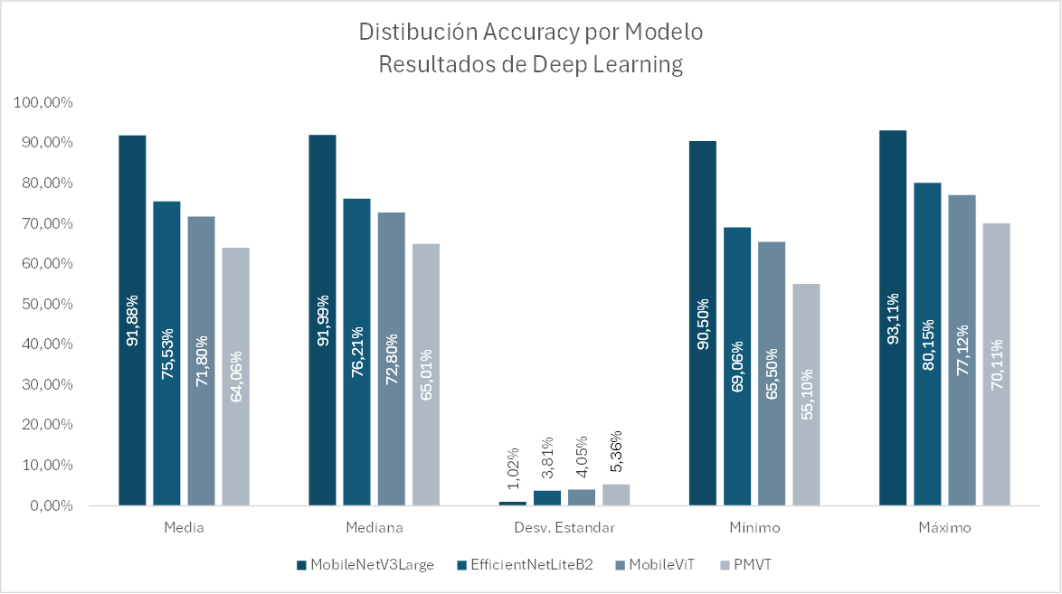

Metodología
DATOS EMPLEADOS
ENTRENAMIENTO DE MODELOS
DISTRIBUCIÓN INICIAL DE DATOS
DISTRIBUCIÓN FINAL DE DATOS
Clase Kaggle Roboflow
Common Rust 1305 1177
Gray Leaf Spot 574 1161
Blight 1146 1309
Healthy 1162 -
Clase Train Val Test
Common Rust 1738 372 372
Gray Leaf Spot 1738 372 372
Blight 1738 372 372
Healthy 1738 372 372
AUMENTACIÓN DE DATOS
Clase Augmentation
Gray Leaf Spot +747
Blight +27
Healthy +1320
Validación y prueba: Exclusivamente Kaggle Original (sin datos sintéticos ni aumentación). Esto garantiza una evaluación honesta sobre datos reales y evita el sesgo de datos artificiales.
MobileNetV3-Large
Supera umbrales del proyecto: Accuracy > 85% | Recall > 80%

Slide 8
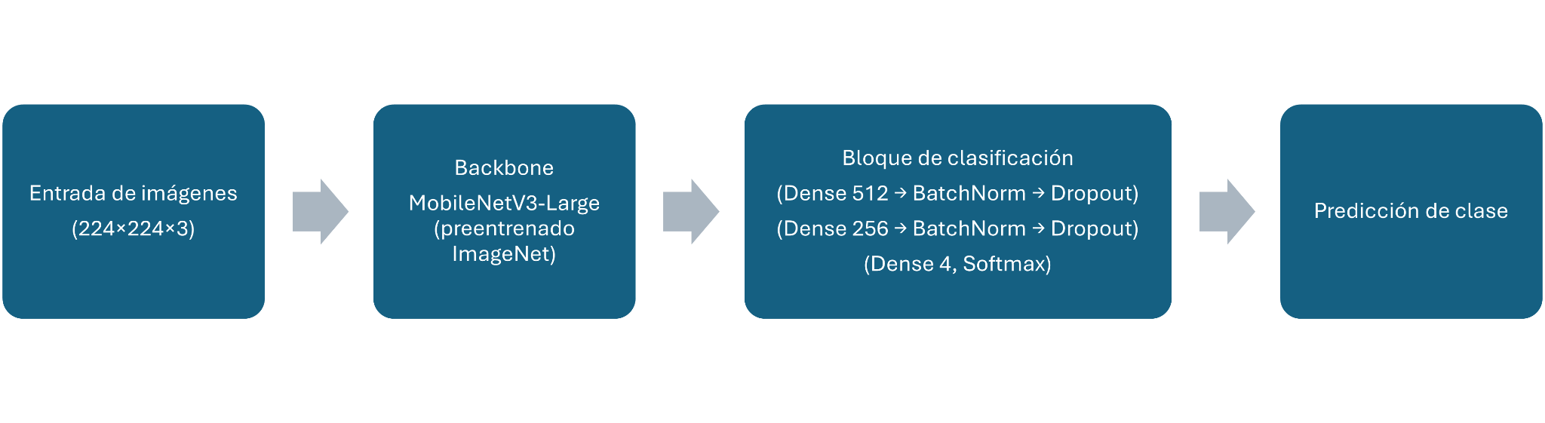
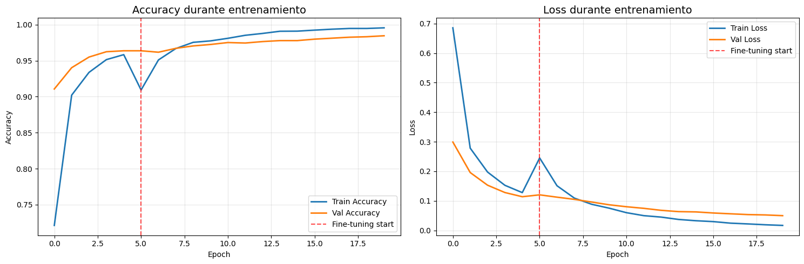

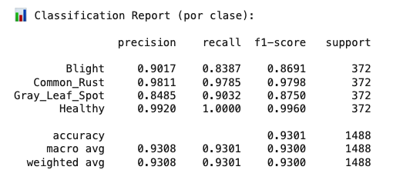
Entrenamiento MobileNetV3-Large
ARQUITECTURA DEL MODELO PROPUESTO
CURVAS DE ENTRENAMIENTO: PÉRDIDA Y ACCURACY
REPORTE DE CLASIFICACIÓN
Clases estables
Supera umbrales del proyecto: Accuracy > 85% | Recall > 80%

Slide 9
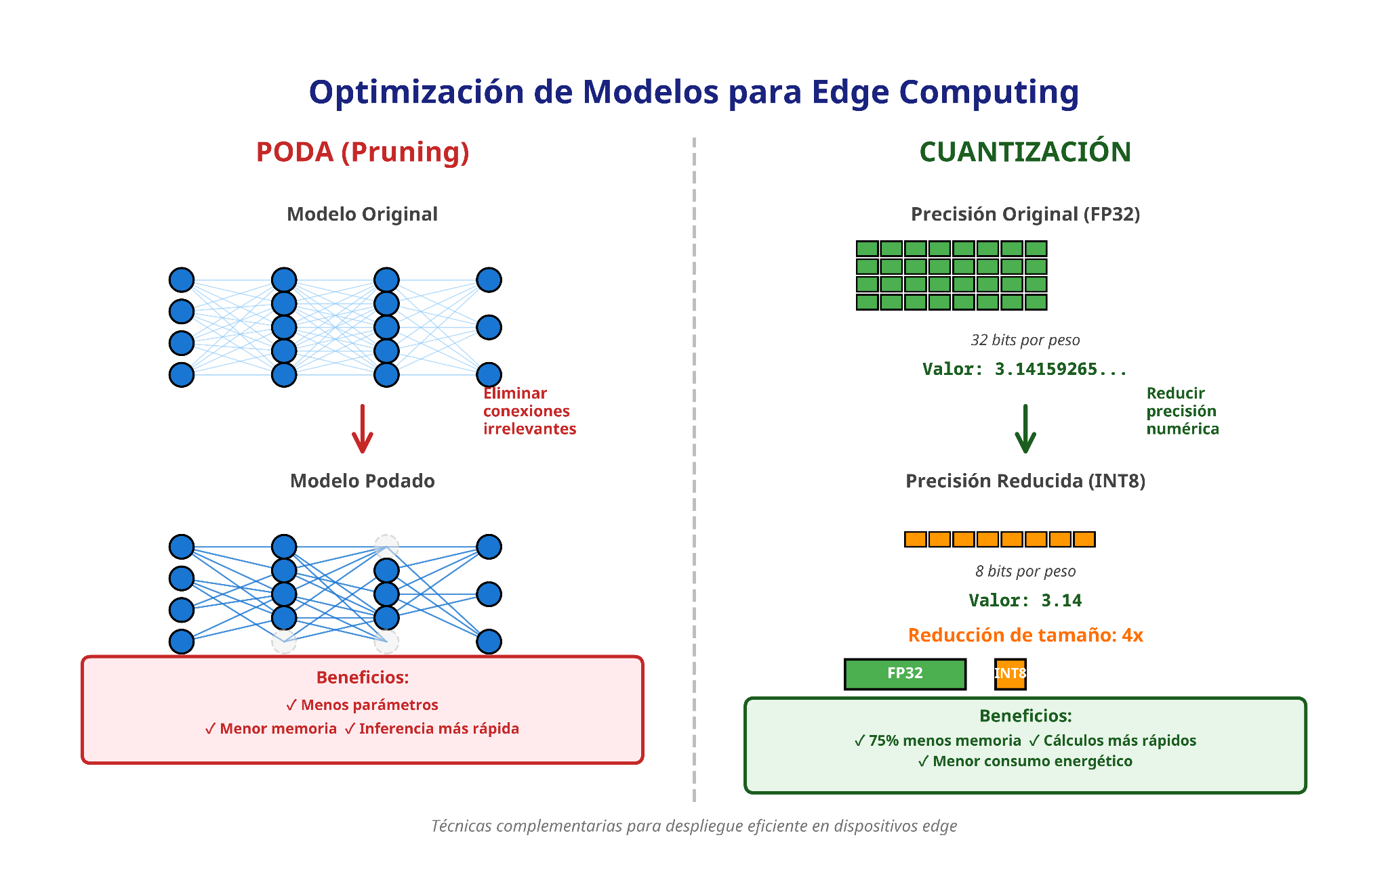

Optimización para borde

Slide 10
Detección de enfermedades en maíz mediante IA optimizada para implementación en dispositivos de borde
Resultados y Análisis

Slide 11
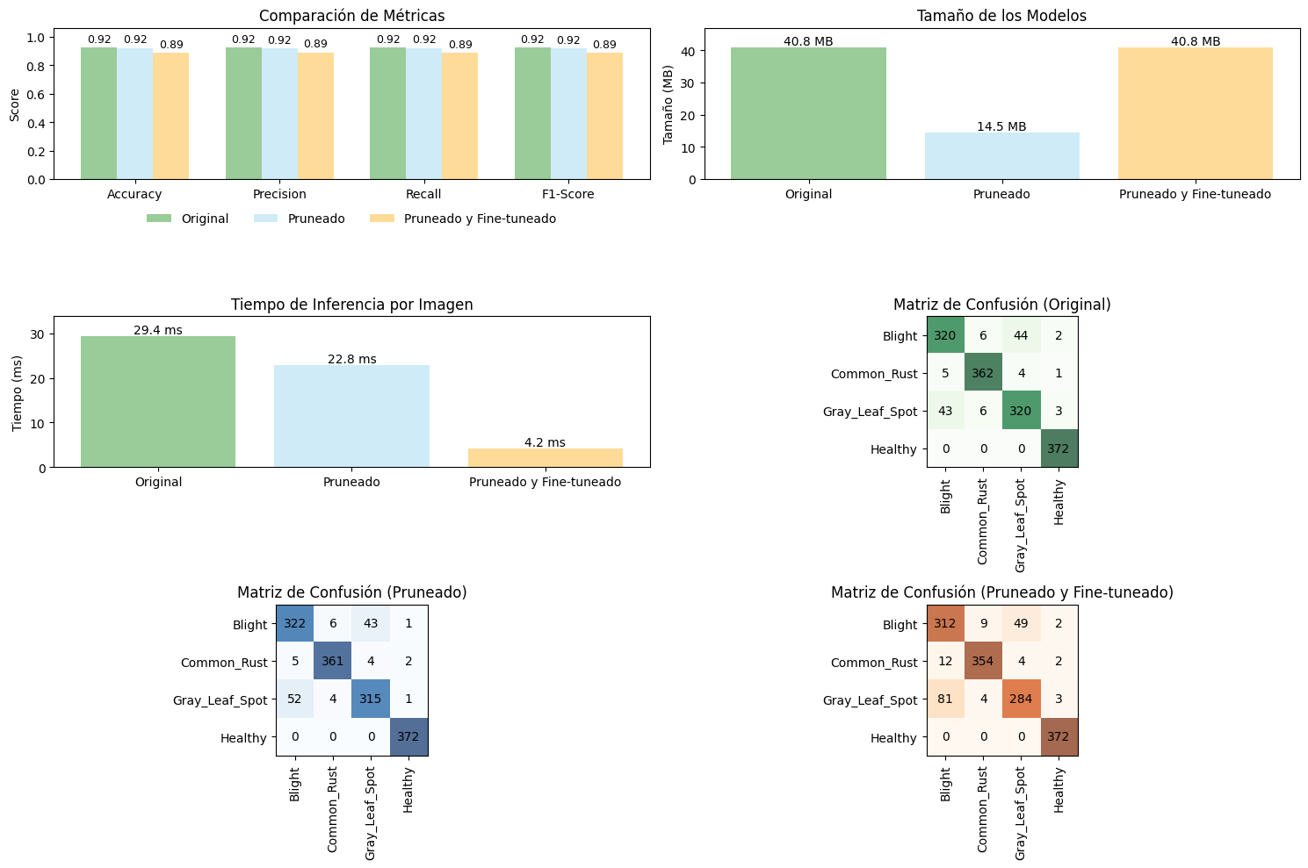
Resultados: Poda post-entrenamiento
Aunque la variante Podado + Fine-Tuning redujo drásticamente la latencia (4.2 ms), sufrió una degradación de exactitud (~89%).
Nota: Valores pre-cuantización. La cuantización a TensorFlow Lite reduce significativamente la latencia (ver diapositiva de Resultados: Cuantización a TensorFlow Lite)
Notes:
============================================================
COMPARACIÓN PRUNING: ORIGINAL vs PRUNEADO
============================================================
Métrica Original Pruneado Diferencia
Accuracy 0.9234 0.9207 -0.0027
Precision 0.9228 0.9205 -0.0022
Recall 0.9234 0.9207 -0.0027
F1-Score 0.9231 0.9206 -0.0025
Tamaño (MB) 40.78 14.49 -64.5%
Tiempo Inferencia (ms) 29.41 22.81 +22.5%
Esparsidad 0% 49.9% +49.9%
============================================================
COMPARACIÓN ORIGINAL vs (PRUNEADO + FINE-TUNING)
============================================================
Métrica Original Pruneado_FT Diferencia
Accuracy 0.9234 0.8884 -0.0349
Precision 0.9228 0.8898 -0.0330
Recall 0.9234 0.8884 -0.0349
F1-Score 0.9231 0.8882 -0.0348
Tamaño (MB) 40.78 40.78 -0.0%
Tiempo Inferencia (ms) 29.41 4.19 +85.8%
Esparsidad 0% 49.9% +49.9%

Slide 12
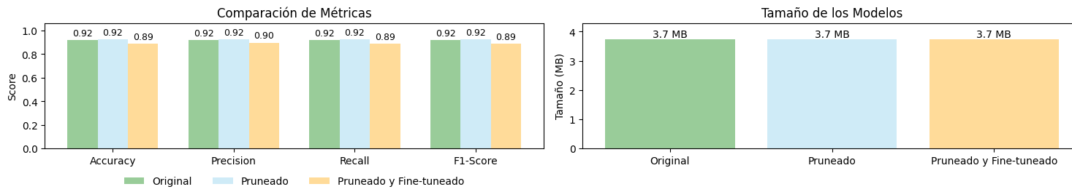
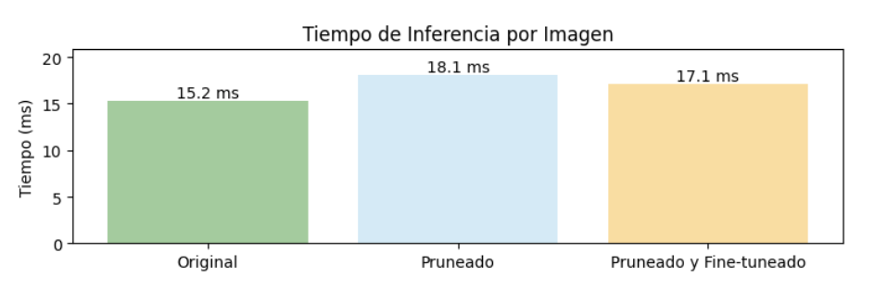
Resultados: Cuantización a TensorFlow Lite
Hallazgo clave: Tras la cuantización (TFLite - DRQ), todos los modelos convergieron al mismo tamaño (~3.7 MB).

Slide 13
Resultados: Métricas clave
92%
15.2 ms/imagen
3.7 MB
91%
Accuracy Final
Latencia (TF-Lite)
Tamaño modelo
Reducción tamaño vs original
Solución | Costo | Sin conectividad | Precisión
Basado en nube | Alto | ❌ | 95%+
Modelo desarrollado | Bajo | ✅ | 92%+
Diagnóstico manual | Medio | ✅ | 70%
Estimativo para soluciones alternativas

Slide 14
Detección de enfermedades en maíz mediante IA optimizada para implementación en dispositivos de borde
Discusión y conclusiones

Slide 15





Discusión
Datos
Técnica
Campo
Infraestructura
Sostenibilidad
Aumentación corpus
Desequilibrio de clases
Trade-offs latencia/precisión por dispositivo
Validación multisitio en tiempo real
Conectividad y
gestión local
Capacitación y soporte continuo

Slide 16
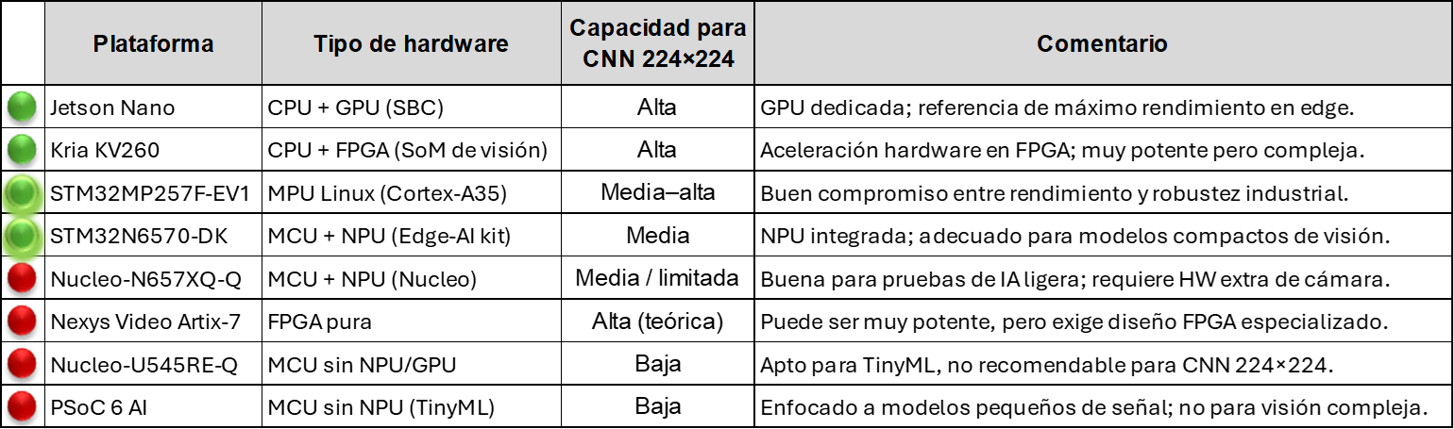
Evaluación de viabilidad en Hardware (Inventario CEDRA)
Jetson Nano y Kria KV260 → marcan el máximo rendimiento posible, pero con mayor complejidad de integración.
STM32MP257F-EV1 y STM32N6570-DK → mejor equilibrio entre capacidad para la CNN 224×224 y despliegue en dispositivos de borde del proyecto.
Nexys Video, Nucleo-N657XQ-Q, Nucleo-U545RE-Q y PSoC 6 AI → útiles para prototipos o TinyML, pero se descartan como plataformas principales para este modelo.
Notes:
Máximo rendimiento: Jetson Nano y Kria KV260 ofrecen la mayor capacidad de cómputo para CNN 224×224 (GPU / FPGA dedicadas), pero a costa de mayor complejidad de integración y desarrollo.
Mejor compromiso para el proyecto: STM32MP257F-EV1 y STM32N6570-DK logran un equilibrio entre rendimiento, robustez industrial y despliegue en borde sin conectividad, por lo que se consideran las opciones más adecuadas para el modelo propuesto.
Uso orientado a prototipos: Nucleo-N657XQ-Q permite experimentar con la NPU de la familia STM32N6, pero requiere hardware adicional de cámara y se limita a modelos más compactos.
FPGA pura, alto potencial pero poco práctica: Nexys Video Artix-7 podría alcanzar altas prestaciones, aunque demanda diseño FPGA especializado, lo que la hace menos adecuada para esta fase del proyecto.
Plataformas descartadas para esta CNN: Nucleo-U545RE-Q y PSoC 6 AI se orientan a aplicaciones TinyML y modelos pequeños de señal; no resultan apropiadas para la CNN de 224×224 utilizada en este trabajo.

Slide 17
Conclusiones
01
Es viable implementar detección de enfermedades en maíz en dispositivos de borde, permitiendo eventuales diagnósticos offline en zonas rurales de Sudamérica sin infraestructura
Accuracy aproximado de 92%
Latencia baja 15.2 ms
02
MobileNetV3-Large es la arquitectura óptima para este escenario por su equilibrio entre precisión y eficiencia en hardware limitado.
Modelo superando Benchmarks de SOTA
Tamaño de 3.7 MB
Los datos como factor clave para mejorar el modelo y aprovechar arquitecturas más robustas en otros escenarios.
Un pipeline de datos sólido y buenas prácticas MLOps mejoran la confiabilidad y reproducibilidad del sistema.
Aún existen confusiones entre clases por la escasez de datos y el solapamiento morfológico, por lo que se requiere más datos y validación en campo.
03
04
Poda y cuantización como técnicas con resultados adaptables al escenario de interés.
Eficacia de la cuantización vs. poda: Se demostró que la cuantización de rango dinámico (DRQ) es suficiente para optimizar el modelo para el borde. El modelo original resultó ser el más eficiente, demostrando que la poda previa no aporta ventajas adicionales en este escenario.

Slide 18
Detección de enfermedades en maíz mediante IA optimizada para implementación en dispositivos de borde
Gracias!
Repo: https://github.com/luchomacea1/deteccion-enfermedades-maiz-borde
Demo: http://alb-maiz-1114972211.us-east-1.elb.amazonaws.com/

Slide 19
Referencias
[1] D. S. Mueller et al., “Corn yield loss estimates due to diseases in the United States and Ontario, Canada, from 2016 to 2019,” Plant Health Progress, vol. 21, no. 4, pp. 238–247, 2020.
[2] S. P. Mohanty, D. P. Hughes, and M. Salathe, “Using deep learning for image-based plant disease detection,” Frontiers in Plant Science, vol. 7, 2016.
[3] R. Abiri et al., “Application of digital technologies for ensuring agricultural productivity,” Heliyon, vol. 9, no. 12, p. e22601, 2023.
[4] B. Basso and J. Antle, “Digital agriculture to design sustainable agricultural systems,” Nature Sustainability, vol. 3, no. 4, pp. 254–256, 2020.
[5] M. O’Grady, D. Langton, and G. O’Hare, “Edge computing: A tractable model for smart agriculture?” Artificial Intelligence in Agriculture, vol. 3, pp. 42–51, 2019.
[6] R. Singh and S. S. Gill, “Edge AI: A survey,” Internet of Things and Cyber-Physical Systems, vol. 3, pp. 71–92, 2023.
[7] M. Arsenovic et al., “Solving current limitations of deep learning based approaches for plant disease detection,” Symmetry, vol. 11, no. 7, p. 939, 2019.
[8] H. A. Craze et al., “Deep learning diagnostics of gray leaf spot in maize under mixed disease field conditions,” Plants, vol. 11, no. 15, p. 1942, 2022.
[9] Agricultura de Precisão: Um Novo Olhar na Era Digital. Editora Cubo, 2024.
[10] F. Chollet, Deep Learning with Python. Manning, 2021.
[11] X. Qian et al., “Deep learning-based identification of maize leaf diseases is improved by an attention mechanism: Self-attention,” Frontiers in Plant Science, vol. 13, 2022.
[12] G. Li et al., “PMVT: a lightweight vision transformer for plant disease identification on mobile devices,” Frontiers in Plant Science, vol. 14, 2023.
[13] S. Ghose, “Corn or maize leaf disease dataset,” Kaggle. [Online]. Disponible: https://www.kaggle.com/datasets/smaranjitghose/corn-or-maize-leaf-disease-dataset
[14] D. Singh et al., “PlantDoc: A dataset for visual plant disease detection,” arXiv preprint, 2019.
[15] A. P. J, “Data for: Identification of plant leaf diseases using a 9-layer deep convolutional neural network,” Mendeley Data, 2019.
[16] Roboflow, “Corn diseases dataset,” 2025. [Online]. Disponible: https://universe.roboflow.com/corn-disease-7/corn-diseases-oxojk
[17] TensorFlow. [Online]. Disponible: https://www.tensorflow.org
[18] MLflow. [Online]. Disponible: https://mlflow.org
[19] M. R. Cherubin et al., “Precision agriculture in Brazil: The trajectory of 25 years of scientific research,” Agriculture, vol. 12, no. 11, p. 1882, 2022.

